Slide 1




Slide 2

Gratidão
Cema Raizer

Slide 3


Slide 4
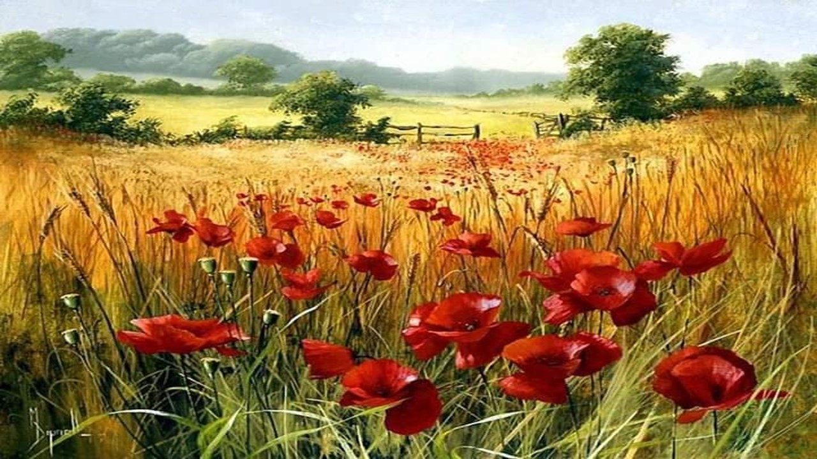

Slide 5
Sou grata pela
oportunidade de interagir...
Me sinto livre e muito feliz
Podendo dar asas à imaginação!

Slide 6


Slide 7
E ler os poemas dos Poetas...
Sentir liberdade e alegria
Pois poesia preenche o vazio
E é como cruzar fronteiras
Mudar nossa rotina.
Interagir é ganhar um presente!

Slide 8


Slide 9
Nesse espaço sem fim...
mudamos a rotina
Num encontro poético
entre os que amam poesia!
Aprendemos a viver
e preservar nossa história!

Slide 10


Slide 11
Um sonho, onde criamos
amizade e confiança
Entre Poetas, poemas, inspiração,
verdades, união e afeto!
Sou muito feliz por estar aqui!

Slide 12


Slide 13
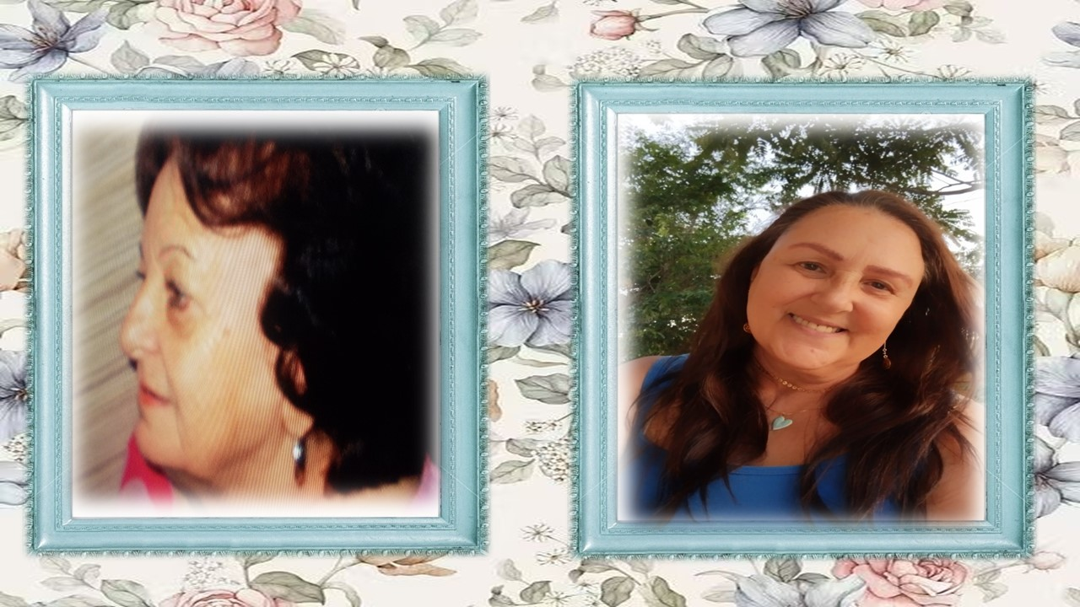
Cema Raizer
Cléo Menegatt

Slide 14
Imagens: Internet e Acervo Pessoal
Texto: Cema Raizer
Música: The Magnetic Sounds-Wigwam (Paul Mauriat)
http://www.sergrasan.com.br/cleoslides
Canal no Youtube:
http://www.youtube.com/c/CleoniceMenegattGoelzer
Criação, Formatação e Edição:
Cléo Menegatt

